Slide 1

Fundação Getúlio Vargas
Escola de Matemática Aplicada Trabalho de Conclusão de Curso
Aplicação de redes de misturas de densidades na estimação de parâmetros de modelos da COVID-19
Lucas Almada Gabriel Orientador: Flávio Codeço Coelho

Slide 2
Sumário
A base: Modelo SIR
Melhoria e novos parâmetros: Modelo SEQIAHR
Mixture Density Networks
Próximos passos na estimação de parâmetros
Referências

Slide 3
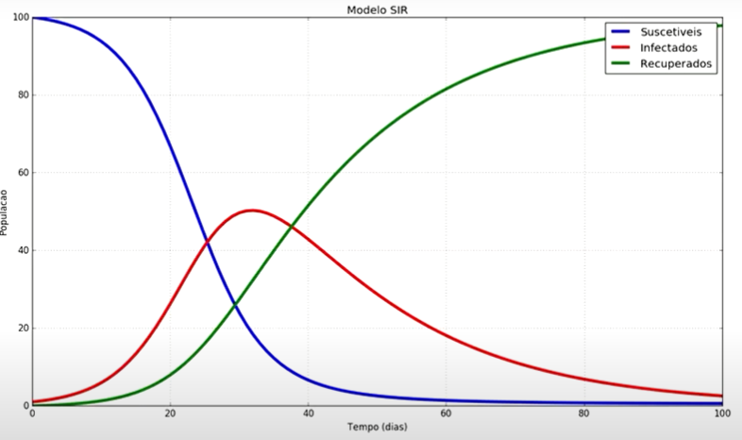



Suscetíveis
Infectados
Recuperados

Slide 4



Parâmetros do modelo SIR
S(t) - Curva de suscetíveis
I(t) - Curva de infectados
R(t) - Curva de recuperados
Inverso do tempo de contato
Inverso do tempo de recuperação
S(t) + I(t) + R(t) = N
Taxa básica de reprodução

Slide 5
Modelo SEQIAHR
Extensão do modelo SEIR de Zhilan Feng
Levantamento de hipóteses relacionados a imunidade geral e ferramentas que podem ser utilizadas para contenção como as medidas de isolamento social.
Adição de assintomáticos, hospitalizados e mecanismos de quarentena
Probabilidade da pandemia ser contida em relação ao tempo de quarentena

Slide 6
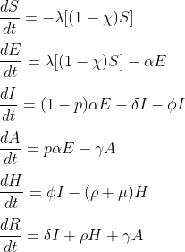
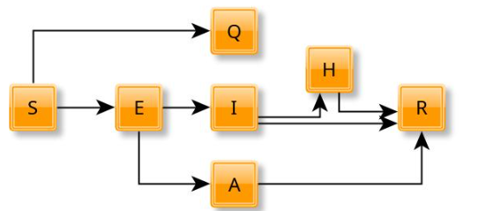

Slide 7
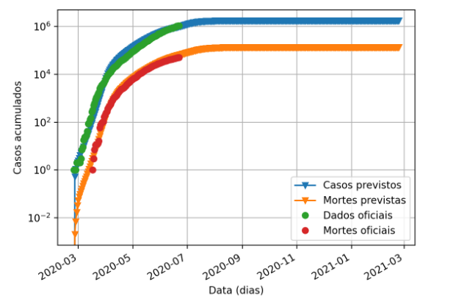
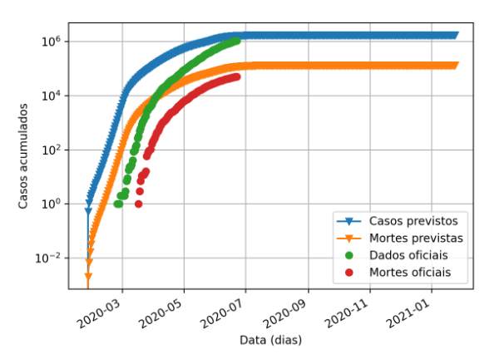
Fração de quarentenados – 0.76
Taxa de hospitalização – 0.01
Taxa de transmissão – 0.60
Taxa de alta dos hospitalizados – 0.12
Taxa de recuperação de sintomáticos – 0.10
Taxa de recuperação de Assintomáticos – 0.05
Taxa de incubação – 0.37
Taxa de mortalidade pela Covid-19 – 0.01
Fração de assintomáticos – 0.63
Dia de início quarentena – 35
Duração em dias da quarentena - 80
Figura 1. Atraso 0 dias início notificação
Figura 2. Atraso 30 dias início notificação

Slide 8
Mixture Density Networks
No caso da Covid e algumas outras epidemias, muitas vezes, é computacionalmente caro fazer os ajustes do modelo.
Uma forma de contornar a questão computacional é fazer uma apromixação usando modelo estatístico.
Para tentar suplantar esse problema faremos uso das Mixture Density Networks (MDN).
MDNs são compostas de modelos de misturas de distribuições e redes neurais capazes de simluar diversos modelos e outputs.
Nesse projeto serão usadas as MDNs no modelo SIR para a distibuição e dinâmica da Covid-19 no Brasil.

Slide 9
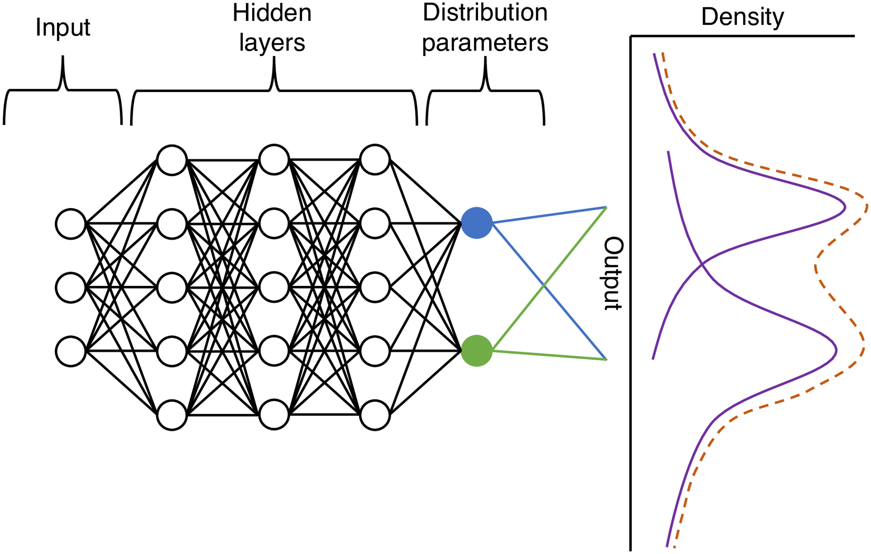
Os inputs são inicialmente alimentados na MDN
Esses inputs alimentam as camadas ocultas da rede neural que são uma representação da relaçao entre os inputs da rede e os inputs não normalizados do modelo de mistura.
Os outputs da Rede Neural representam os parâmetros e pesos de uma distribuição. No exemplo ao lado os neurônio representam a média e a variância da distribuição normal. A combinação das duas geram a mistura de distribuições.

Slide 10
Geração de algumas simulações do modelo SIR, utilizando os dados gerados para ajustar uma série de Mixture Density Networks com objetivo de avaliar desempenho do modelo.
Para treinar a MDN serão realizadas simulações usando os parâmetros β e γ do modelo SIR no qual esperamos gerar uma distribuição final do tamanho do modelo epidêmico da COVID-19 no Brasil.
Conclusão
Próximas abordagens de Mixture Density Networks com o modelo SIR

Slide 11
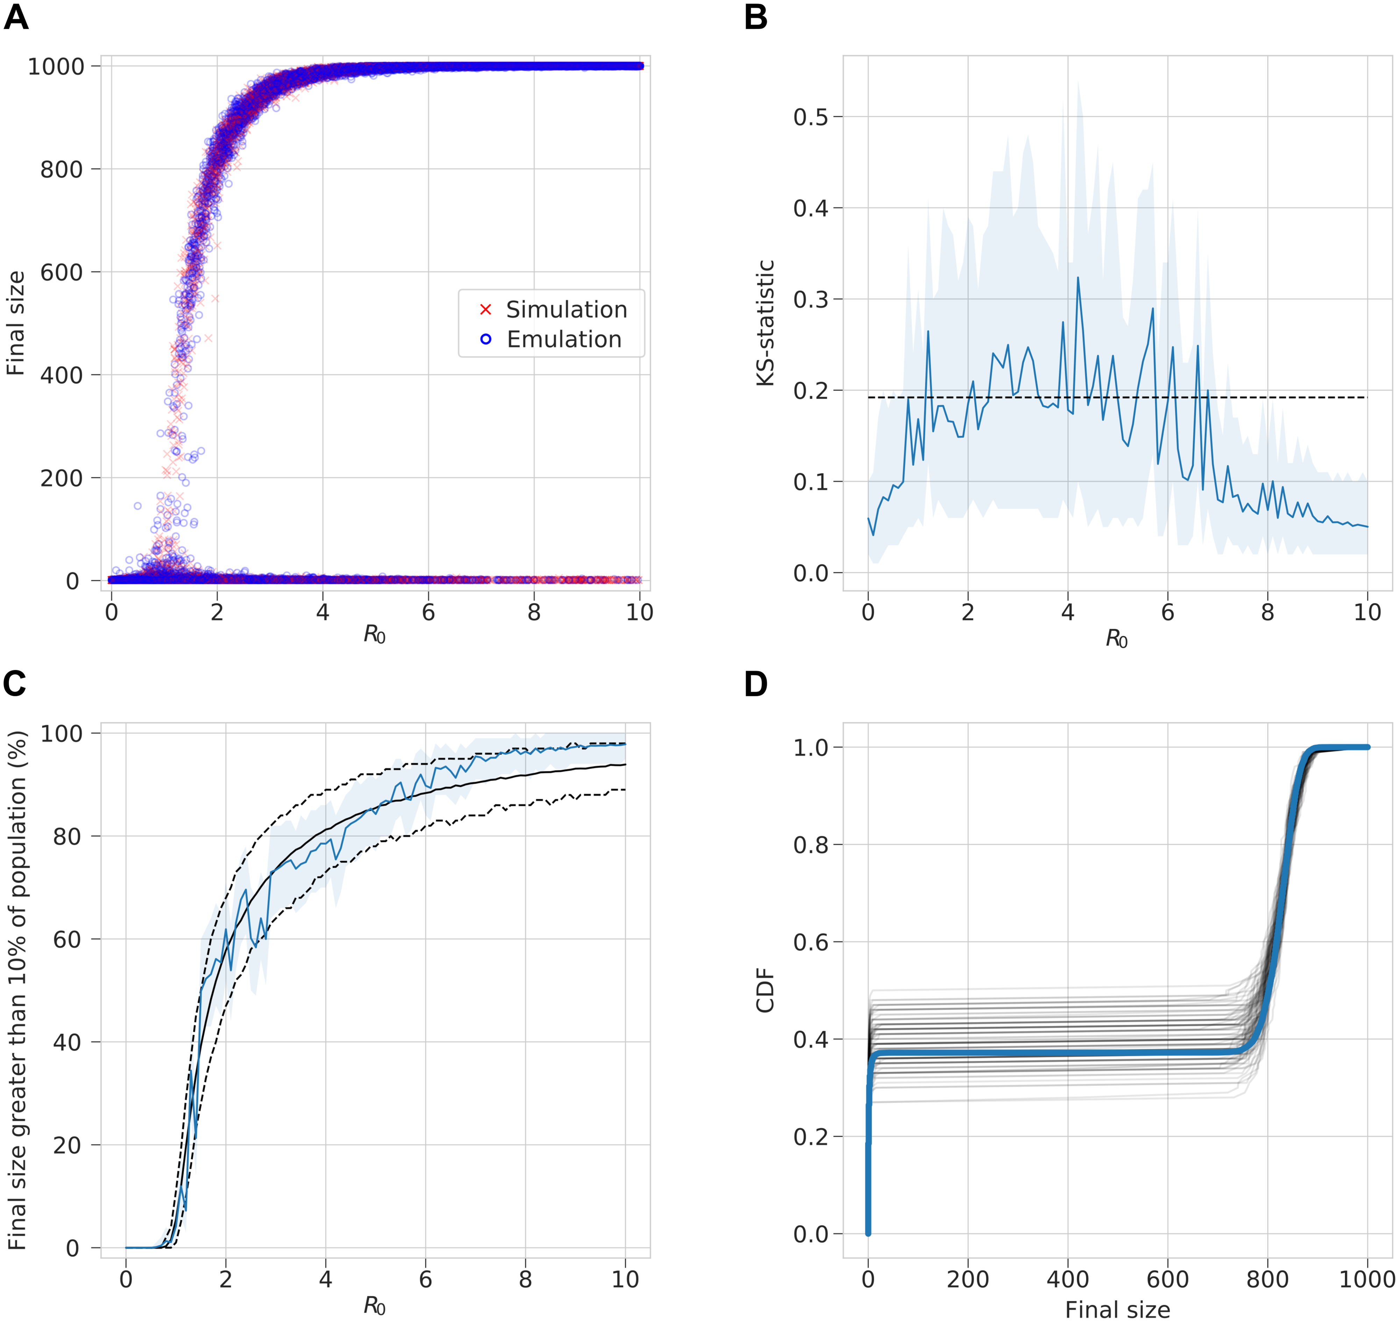
A – Exemplo de saída da MDN para amostragem aleatória de β e γ. Em azul plotagem do R0 e valores simulados pelo modelo em vermelho.
B - amostra de 100 pontos retirados de um binomial negativo e o MDN ao longo de um intervalo de valores de R0
C - A porcentagem de 1.000 realizações do modelo SIR com tamanho final maior que 100 é mostrada em preto com linha tracejada mostrando um intervalo de 95%.
D - Exemplo de função distribuição retirado de 100 amostras de MDN com entradas β = 0,4 e γ = 0,2.
Fig1. Saída binomial-MDN emulando a distribuição final de tamanho de um
modelo estocástico de SIR

Slide 12
Referências
Christopher N. Davis, T. Deirdre Hollingsworth. The use of mixture density networks, 2020 https://journals.plos.org/ploscompbiol/article?id=10.1371/journal.pcbi.1006869
Flávio Codeço Coelho, Luiz Max Carvalho, Raquel M Lana, Oswaldo G Cruz, Leonardo S Bastosc, Claudia T Codeço, Marcelo F C Gomes, Daniel Villela, Modeling the Post-Containment Elimination of Transmission of COVID-19, 2020
Fred Brauer, Pauline van den Driessche, Jianhong Wu, Mathematical Epidemiology, 1945

